Slide 1
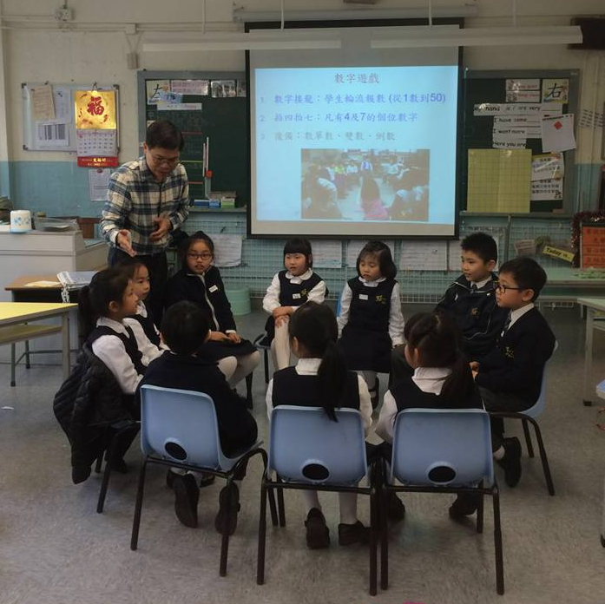
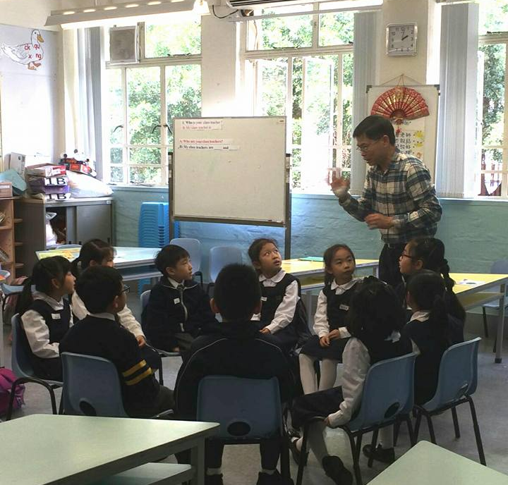
「乐为童师」─ 儿童游戏工作坊
主讲：叶锦熙
www.yipsir.com.hk

Slide 2
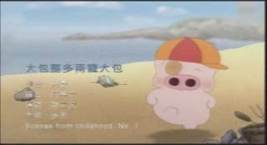
热身

Slide 3

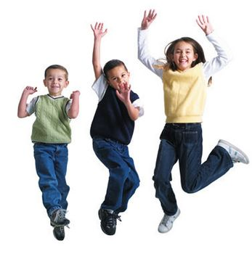
预览
热身/破冰游戏示范
  乌鸦乌龟、千元大奖、大脑体操....
游戏带领技巧
提高儿童学习兴趣及动机
建立小组专业形象
订立班规
与组员建立专业关系
与家长建立专业关系
小组「五段法」/ 教学「五步曲」
  热身、预览、工作、消化、总结
  热身、起动、发展、总结、巩固

Slide 4

24个适合儿童/长者的团体游戏
玩法、特性、功能、带领技巧

Slide 5
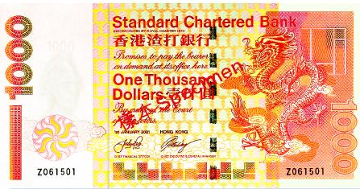
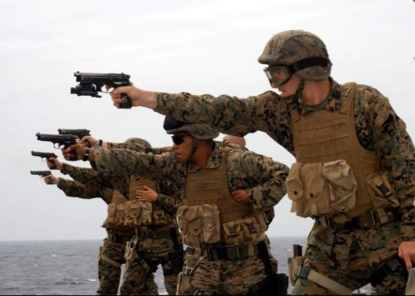
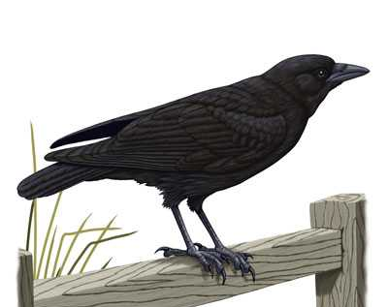
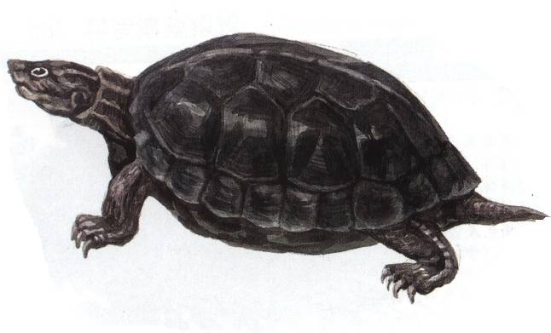
热身游戏
乌鸦乌龟、千元大奖、拔枪
特式：2人一组、促进互动、
徒手进行、容易带领、
快速营造气氛， 不用解说
对象：任何人士
5
Notes:
5

Slide 6

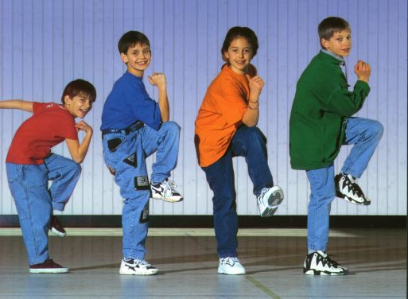
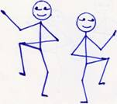
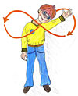
枪和杷
猎人射小鸟
23 / 32
耳和鼻
抹玻璃
搅拌机

Slide 7
「眼捷手快」─ 大脑协调训练
A | B | C | D | E | F | G | H | I
左 | 左 | 右 | 一 | 右 | 左 | 一 | 右 | 左
J | K | L | M | N | O | P | Q | R
左 | 右 | 一 | 左 | 右 | 右 | 一 | 左 | 一
S | Y | U | V | W | X | Y | Z
一 | 左 | 右 | 右 | 左 | 一 | 一 | 右

Slide 8
大冬瓜、长间尺、高脚七
大苹果
小菠萝
长光管
矮葫芦
大会堂
高佬全
小礼堂
长气袋
小花瓶
短铅笔
矮脚虎
大长金
长颈鹿
大笨象
小蝌蚪
大狼狗
小旋风
大青蛙

Slide 9
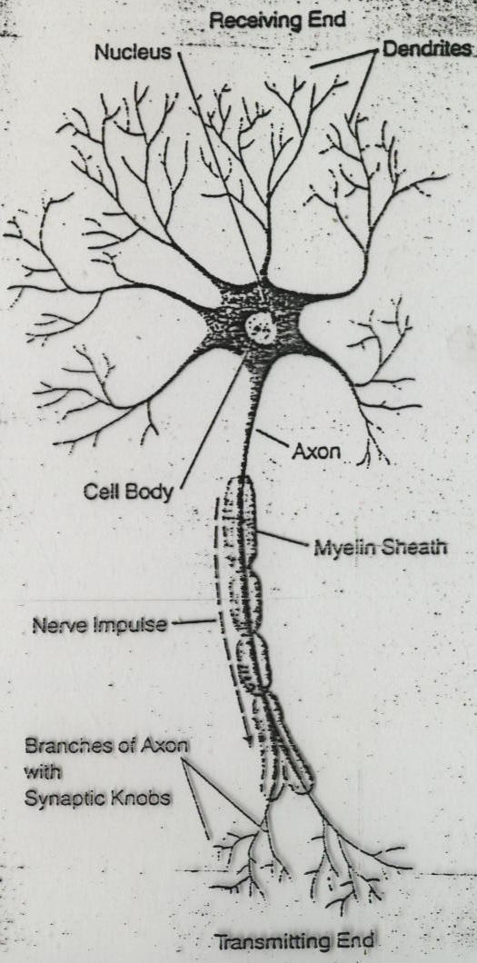
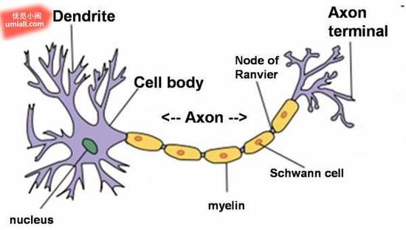
大脑协调活动
能刺激神经键的增长

Slide 10
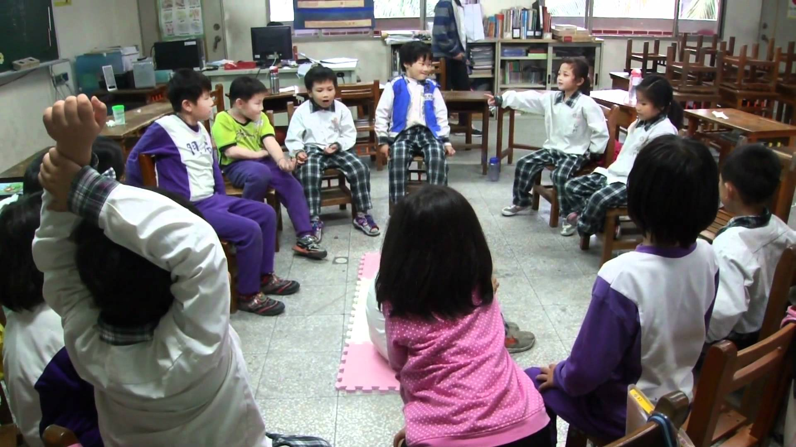
数字游戏
数字接龙：学生轮流报数 (从1数到50)
拍四拍七：凡有4及7的个位数字
后备：数单数、双数、倒数

Slide 11
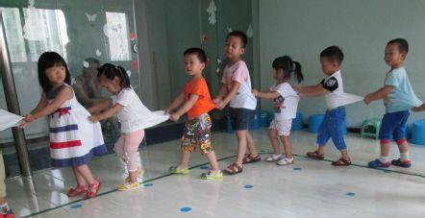
生活数字排大队
居住楼层、家中排行、生日日期、姓氏笔划….
(叫小朋友由年纪最大排至最小，最大的在前，最小在后，如同年出生则排月份、如同月出生则排日子；游戏让他们走动及沟通)

Slide 12
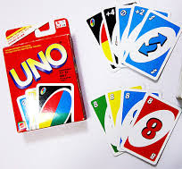
UNO数字过山车
围圈而坐
顺时针数数字
凡数到3和8字尾数便要做UNO手势
相反方向报数
没有做UNO手势或报数错误的同学便会输一次

Slide 13
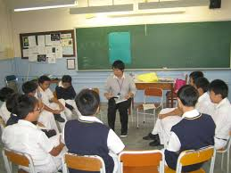
007 Bang

Slide 14
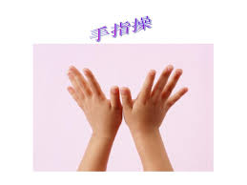
数字手趾反应
23
05
54
42
10

Slide 15
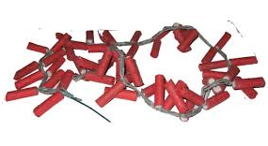
连珠炮
  1, 2, 3 报数
  导师读no., 该no.的同学便要跳起
  同学读no., …

Slide 16
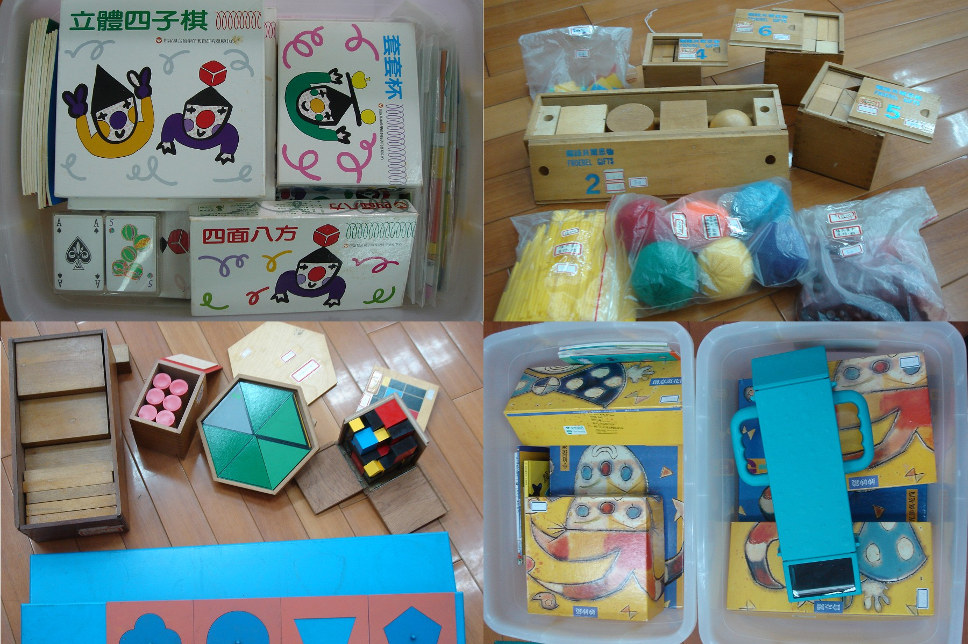
动脑筋时间 – 数学逻辑智能玩具

Slide 17
带领游戏的技巧
为集中众人，最好围成圆圈(坐下)。
确保所有人都能望到你，切忌背向任可一位游戏者。
不要问大家是否愿意玩游戏, 要用肯定的语气, 如:「让我们现在一起玩游戏吧。」
以简单、容易、好玩的游戏开始，第一个热身游戏的讲解时间最好能于半分钟内完成。
17

Slide 18
带领游戏的技巧
用简短的说话介绍游戏的名字、目的、玩法、规则、计分等，如能以动作来示范更佳；给予游戏者有发问的机会，然后才开始玩。
先从一些反应灵敏的人开始，其他的人就会受其影响而投入于游戏中。
保持游戏进行迅速，不要缓慢。
要在游戏达到高潮时终结，让参加者保留一份愉快、流连忘返的回忆。
18

Slide 19
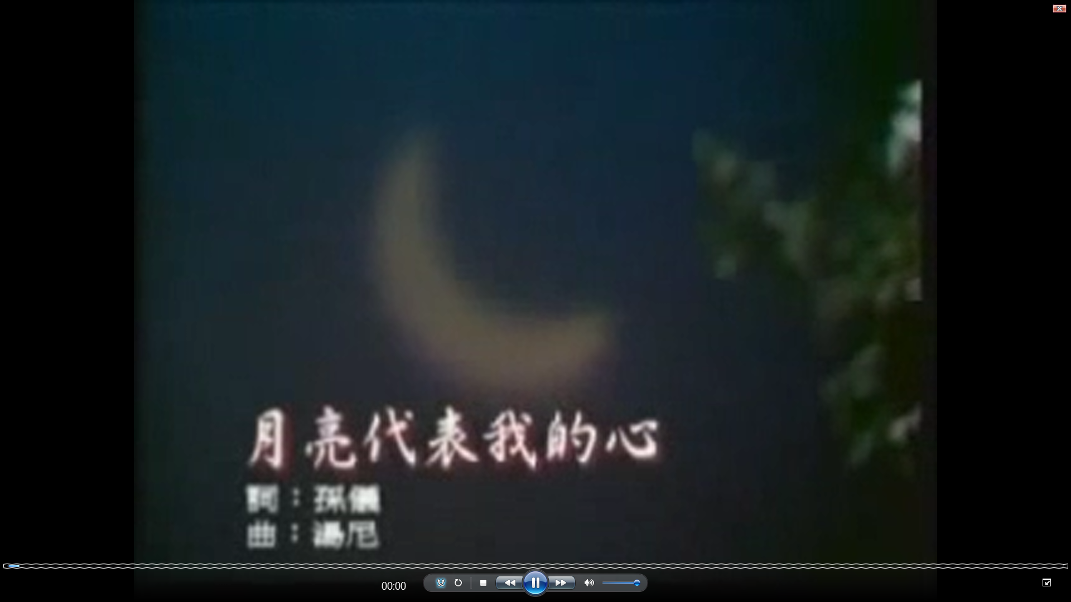

Slide 20

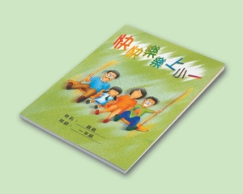
建立小组的专业形象
活动小册子
面页、盖印空格、作业进度、表现进度、小组备忘、每节主题、每节讲义/工作纸、 家课工作纸、家长评估表(如需要)

Slide 21
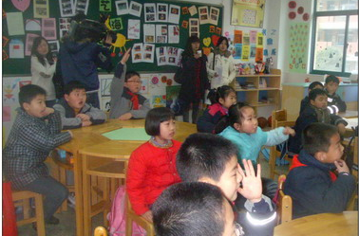
魔法数学
学生：___________
班级：___________导师：_______
Notes:
www.yipsir.com.hk
21

Slide 22


导师: Yipsir
(叶锦熙)
学生： ________________
年级：__________

Slide 24
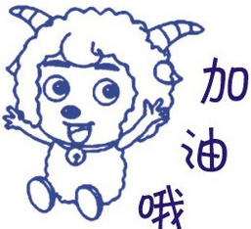
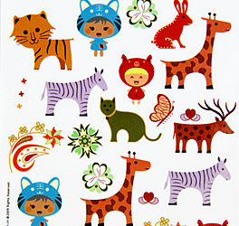
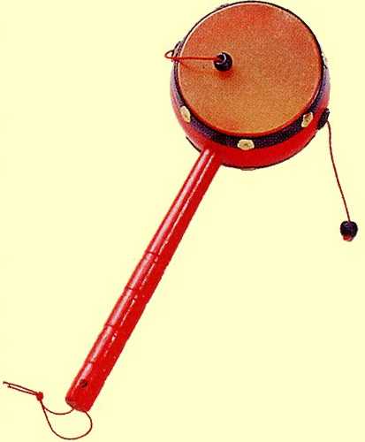
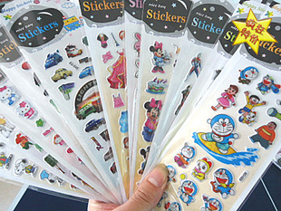
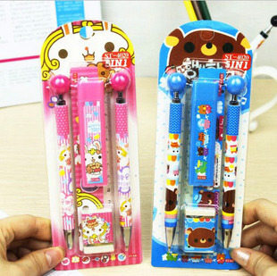
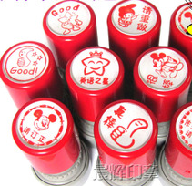
提高儿童学习兴趣及动机的方法
印仔、贴纸、纪念品

Slide 25
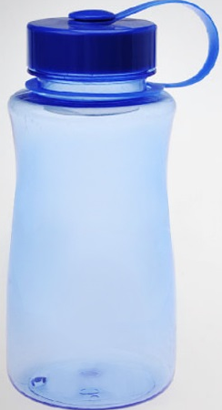

小组规则
准时出席
积极参与、轮流作答
遵守秩序，要发问、先举手
多欣赏、多协助、少投诉
室内勿饮汽水及玩游戏机
保持身体健康及支持环保 ，请自备水壶 ，多喝清水及少吃加工食物

Slide 26
小组规则口诀(适合初小学生)
Pat Pat 贴櫈
腰骨挺直
脚仔垂直
眼望老师
举手作答
热心助人
→ 好行为会被记录下来,
最后一堂得到奖励

Slide 27

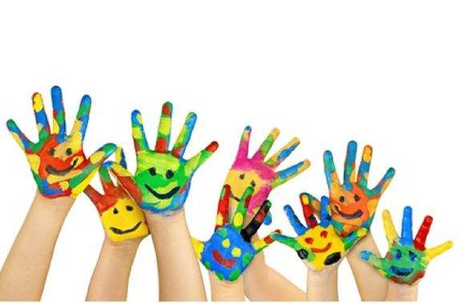
课室规则 (适合长者)
请关掉手提 /「教震机」
积极参与、集中、投入
输赢唔紧要, 最紧要好玩, 开心

Slide 28
小组/课程备忘
带齐用具：笔记、铅笔、红原子笔、擦胶、颜色笔一盒、及涂改液/带
带齐文具是 _____ 的责任，而不是 _____ 或______ 的责任。
忘记带文具 → _________________________。
忘记带笔记 → _________________________。
好学生应该：投诉别人 / 帮助别人

Slide 29
带齐用品记录表
(于每课上堂前检查，如有带者在方格内✓, 忘记者✗)
日期 | 笔记 | 铅笔 | 擦胶 | 红原 子笔 | 涂改 液/带 | 颜色 水笔 | 水樽

Slide 30
学生表现评估 (范本)
范畴 | 负向指标 | 同学表现 | 正向指标 | 备注
堂上表现 | 不愿做练习 急于小休、玩耍 专注力低 不守秩序 | 劣 可 常 良 优 1 2 3 4 5 | 十分投入活动 专注力高 守秩序
B. 对答反应 | 少主动举手作答 反应较慢或 想不出答案 | 1 2 3 4 5 | 积极举手作答 反应快 有创意
C. 克制冲动 延迟满足能力 | 不断抢答或发问常打扰导师或 同学 | 1 2 3 4 5 | 适时提问 适时作答 适时发问
D. 社交表现 | 经常投诉他人 常与人发生 口角、冲突 难与人合作或 过度被动 难融入群体 | 1 2 3 4 5 | 热心、主动助人 与人分享零食/玩具 具领导材能 易与人合作 受同学欢迎
____________________________________________________________________

Slide 31
提高儿童学习兴趣及动机的原素
 | 类别 | 内容
1. | 音、体、艺 | 音乐、运动、绘画
2. | 听、读、写 | 故事、朗读、习作
3. | 走、游、赛 | 走动、游戏、比赛
4. | 贴、印、Q | 贴纸、盖印、IQ题 / 谜语
5. | 影音刺激 | 媒体教材

Slide 32
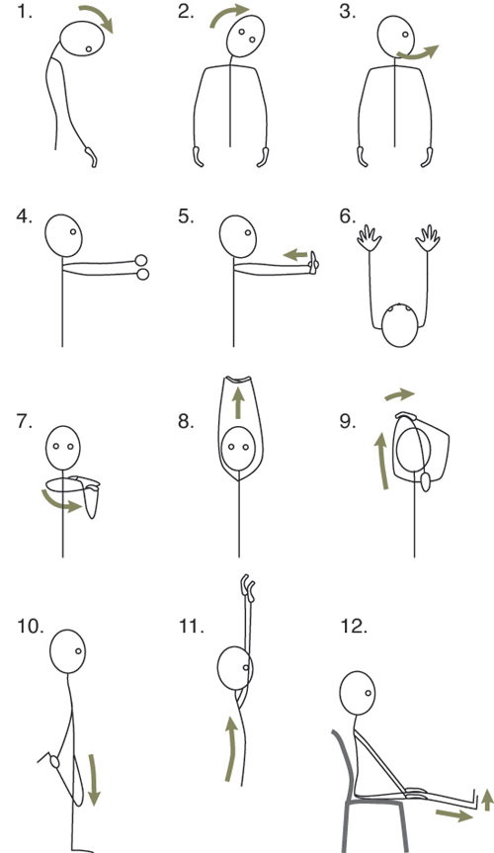
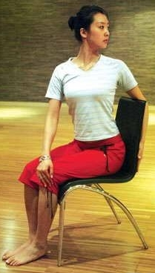
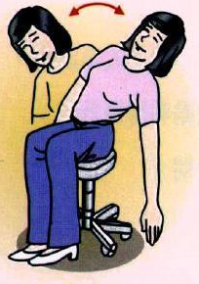
「运动元素」─ 渐进式肌肉松弛法

Slide 33
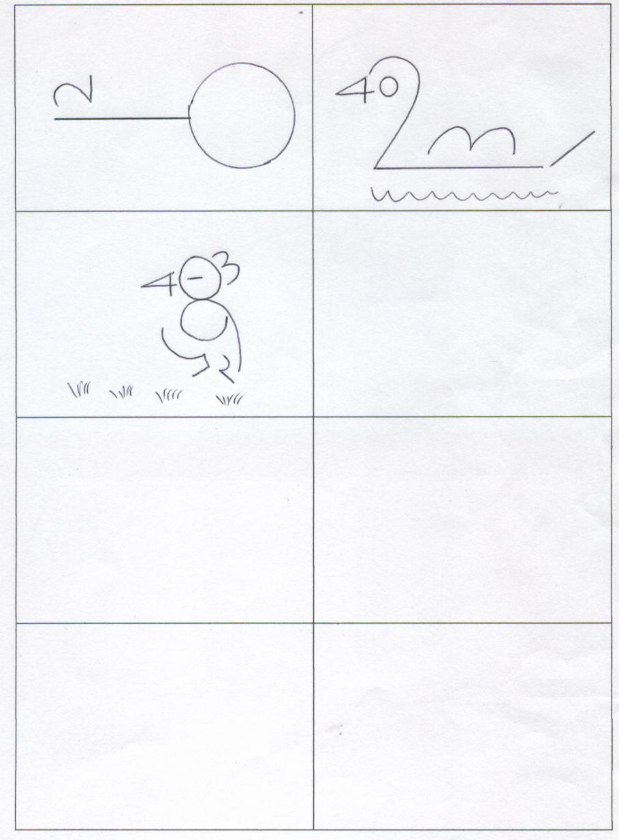
「绘画元素」│ 数字之旅
你可否将0–9 数字拼合成美丽的图形呢？

Slide 34
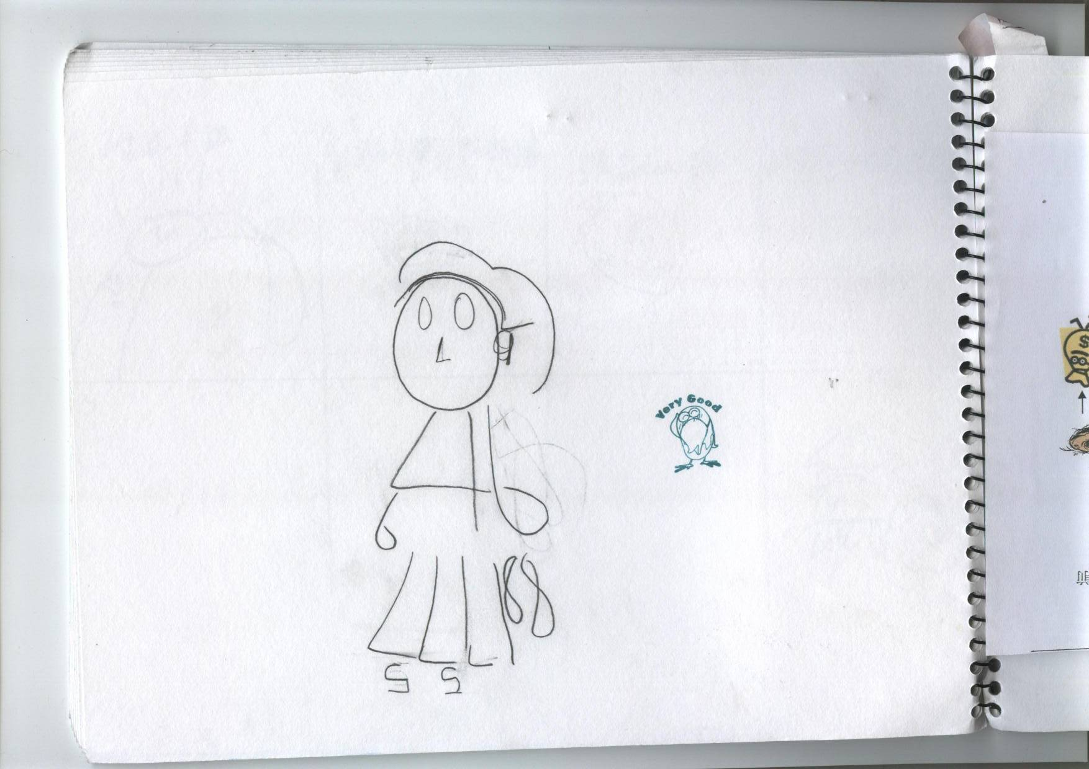
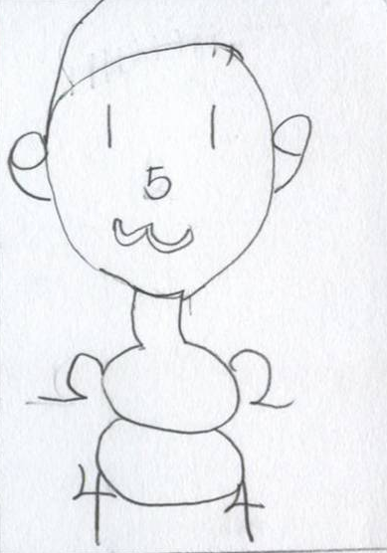
「绘画元素」─ 数字图画

Slide 35
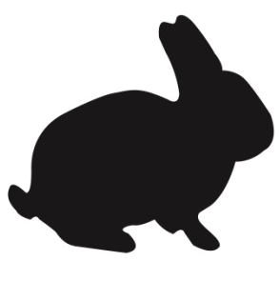
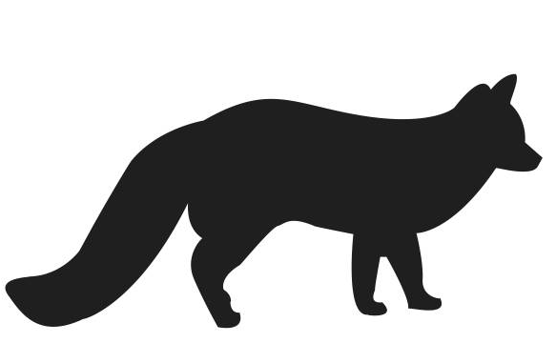
「绘画元素」─生字咭
Animal
正面
背面
动物

Slide 36
「朗读元素」─ 小组规则口诀
Pat Pat 贴櫈
腰骨挺直
脚仔垂直
眼望老师
举手作答
热心助人

Slide 37
「故事元素」─ 曹冲秤象
曹操是中国古代一位大官，一天，有人送他一头大象，他7岁儿子曹冲和官员去看大象，曹操问谁知道这象的重量?
有人答：做一把大秤，用大树做秤杆就可以。
另一人抢着说：谁有那么大力提得起秤杆?
有人：把象杀了，分割一块一块，就得啦！

Slide 38
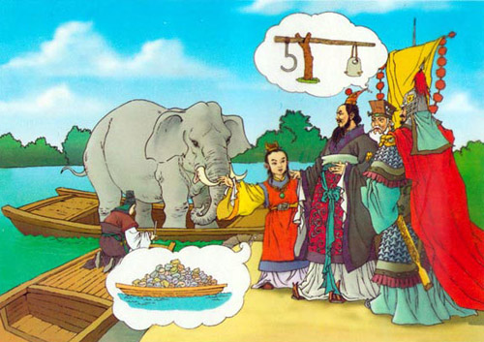
「故事元素」─ 曹冲秤象
曹操摇摇头。
曹冲：「把象赶到一条大船上，看看船沈了多少，沿着水面在船边画一条线做记号，再赶走大象上岸，接着搬石头上船，直至沈到画线地方为止。
再把石头秤一秤，就知象重多少？」 众人听后高兴极了！

Slide 39
「故事元素」─ 娶公主，分树木
从前有个国王，有一个美丽的公主，国王希望把她嫁给聪明的年轻人。
国王想到一问题：「在一天内，把皇宫内所有的树木按粗细分类，并数出树的数量。但是不能在树上刻任何记号。」 谁人想出办法来，国王就把公主嫁给他。

Slide 40
「故事元素」─ 娶公主，分树木
消息一出，许多年轻人涌到皇宫。
有些男士一棵一棵地数，数错。
有些男士快数，跑来跑去，最后累倒在地上。

Slide 41



「贴、印元素」─ 学生奖励咭

Slide 42
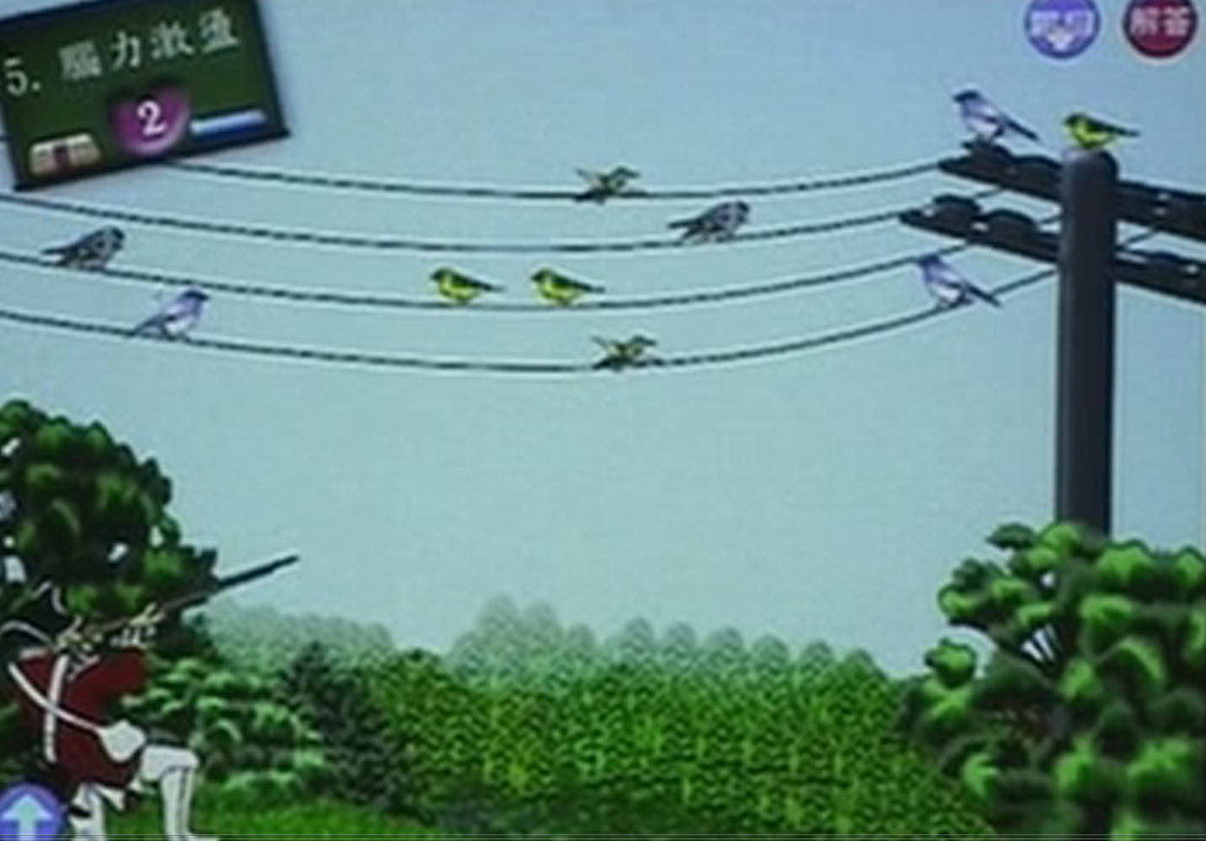
「IQ元素」─ 猎人射小鸟

Slide 43
切蛋糕
「IQ元素」─ IQ题 / 猜谜语
妈妈要求小红在蛋糕上一笔画出一个
H 字，
你知怎样画吗？

Slide 44
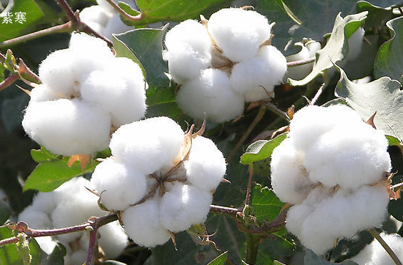
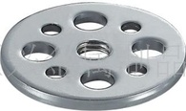
一公斤的棉花重还是一公斤的铁重？
「IQ元素」─ IQ题 / 猜谜语

Slide 45
「走动元素」─ 海陆空
潜水艇
风筝
坦克车
飞机
宇宙飞船
海豚
狗仔
雪柜
阿妈
太阳
老虎
乌鸦
交通灯
红树林
彩虹
鸵鸟…

Slide 46
「走动元素」 ─ 出黑板写答案(8X6 逆向思考方法)
+ |  | 2 |  | 7 |  |  | 50
 |  | 4 | 6 | 9 |  | 22 | 52
4 | 5 |  | 8 |  | 15 | 24
 | 7 | 8 | 10 | 13 | 17 |  | 56
 | 9 |  |  | 15 |  | 28 | 58
10 |  |  |  |  | 21 | 30

Slide 47
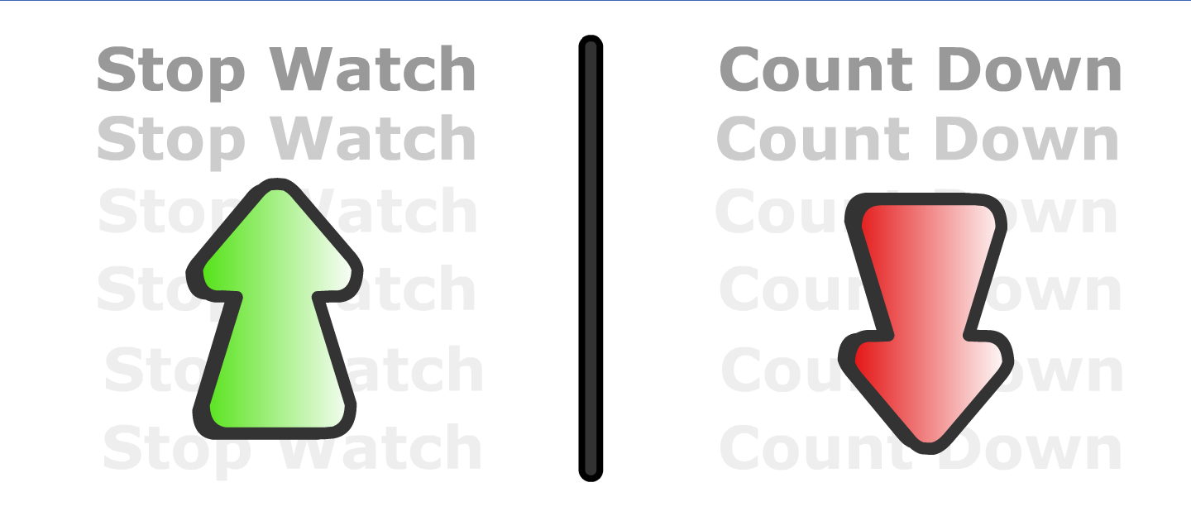
「比赛元素」 ─ 计时完成练习

Slide 48
「比赛元素」─ 快快写 0 1 2 3 4 5 6 7 8 9

Slide 49
「比赛元素」─ 许特尔图训练
15 | 1 | 20 | 16 | 10 |  | A | S | P | C | E
17 | 14 | 13 | 2 | 7 |  | O | B | M | J | R
9 | 11 | 4 | 6 | 19 |  | N | Q | T | L | D
3 | 12 | 18 | 5 | 8 |  | H | F | I | G | K
时间 ___________ 时间 ___________

Slide 50
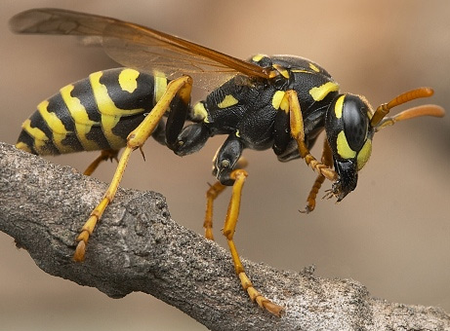
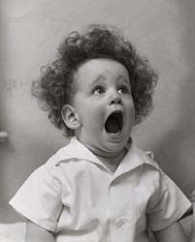
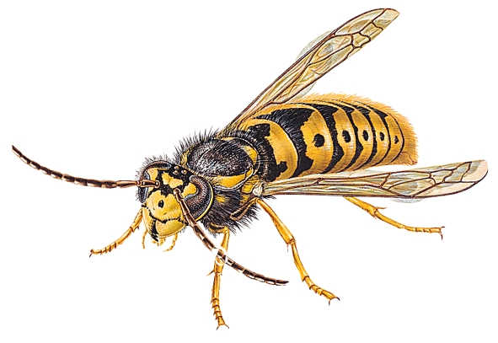

Wasp
「影音元素」─ 媒体教材
黄蜂
Wa… wa… wa..

Slide 51
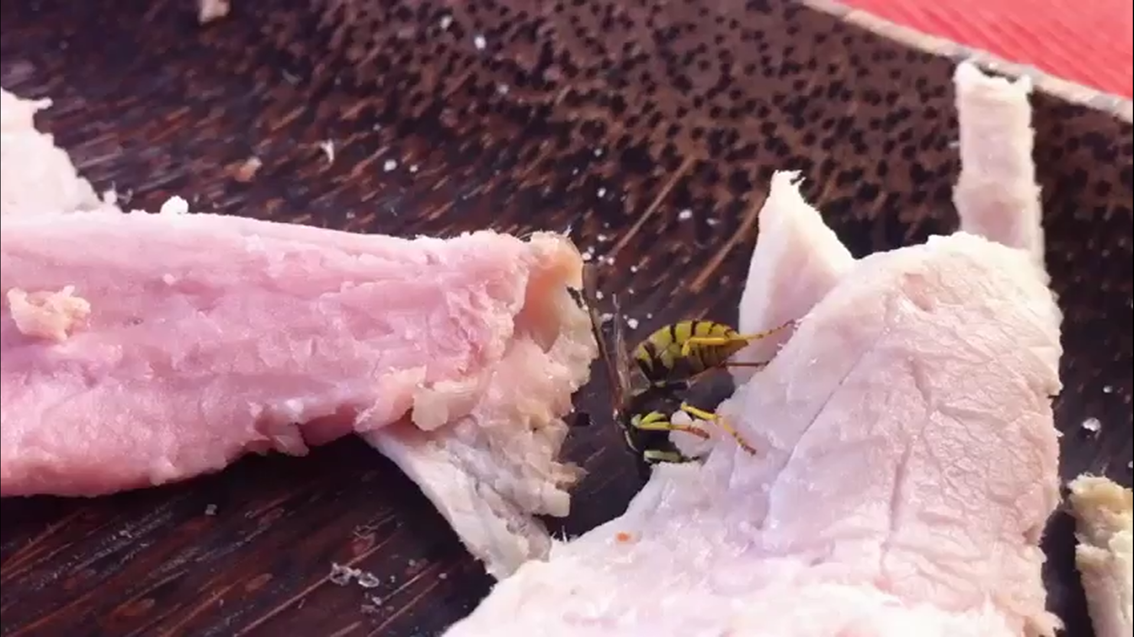
「影音元素」─ 媒体教材

Slide 52
与学生建立专业关系
早15分钟到场准备场地(坐位、灯光、冷气、物资),
10分钟前必须完成所有准备工作。
开组前10分钟要开始恭候组员来临, 与早到者闲谈、玩乐, 建立关系, 进一步了解其生活近况、兴趣、喜好、需要、问题。
观察谁人陪伴组员前来, 组员与家人/陪同者的互动情况(正面/负面)
跟进个别学生问题：
  小休或放学后： 观察及建立关系活动
  了解情绪 /行为问题背后的原因 → 包容度↑

Slide 53
与家长建立专业关系
正面身体语言面对家长：点头、微笑、打招呼、称呼(任何时间), 建立亲和感。
与家长闲聊, 促进彼此认识, 赢取信心。
被动式回应家长提问学生表现(任何时间)
主动式向家长口头简短报告其子女表现(通常在第三节后)
小组最后一节或完结后：
  家长坐谈会、观摩会(展示组员学习成果)
  口头及/或书面报告组员表现(评估表派发)
  介绍其他活动

Slide 54
小组「五段法」
热身、预览、工作、消化、总结
教学「五步曲」
热身、起动、发展、总结、巩固

Slide 55
一小时小组内容结构模板
 | 小组阶段 | 时间(分) | 活动内容
1. | 热身 | 8 | 松弛运动 / 大脑体操
2. | 预览 | 2 | 介绍是节活动内容、形式、目的(写/贴出来)
3. | 工作 | 40 | 短讲、活动、练习、指导、观摩、展示、小组讨论、汇报等
4. | 消化 | 5 | 提问、比赛、 一人一分享(round)
5. | 总结 | 5 | 解说、应用

Slide 56
热身阶段
目的：消除紧张、集中、投入、营造轻松气氛
原则：简单易玩、规则少、弹性高、着重参与、投入、不重比赛、不重输赢、不加赏罚、与学习主题无关。
例子：乌鸦乌龟、千元大奖、拔枪、排龙、名字动作、大脑体操、「吓、什么」、「007 Bang!」、UNO

Slide 57
预览阶段
目的：让参加者对活动有心理准备，消除焦虑。
有效时间管理。
内容：本节活动的主题、活动内容、形式、程序

Slide 58
会话
主题活动：包括短讲、练习、指导、称赞、覌摩、小组讨论、小组汇报、大组分享等
针对不同小组内容, 如快乐交友、小领袖训练、口齿伶俐等设计不同活动, 如运金条、砌水池、沙漠遇险、天比高、社交技巧处境练习、絵画、肌肉松弛活动...

Slide 59
消化阶段
目的：巩固所学
方式：三分钟提问、问题比赛
(问题数目最好是七条之内) 、「一人一心德、答中有贴纸」

Slide 60
总结阶段
目的：再一次巩固所学
形式：工作员把解说重点连续地说出来
其他：提问一两个问题刺激组员进一步反思
预告下次聚会主题、内容

Slide 61
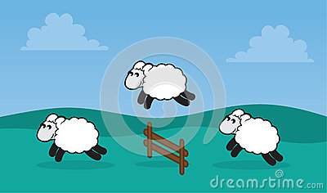
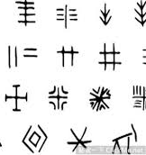

观察力游戏
几只绵羊跳过栏杆？
神奇的数字
猜猜我指谁？
Black Magic

Slide 62


制造紧张刺激气氛、
训练简单反应、
促进归属感的围圈游戏
吓、咩话
1234567 香蕉苹果橙/凤爪排骨饭
007 Bang
拍1, 拍2, 拍3

Slide 63




走动游戏
猜拳跟我走
马骝抢櫈
警察走私
监狱风云

Slide 64



培育儿童成长的三个目标层次
喜欢
自己
喜欢学习
喜欢老师

Slide 65

参考书目
甘炳光 (2009) 小组游戏带领技巧；
香港：香港城市大学

